Slide 1


Analyser un SI
Partie ODOO
Groupe 3 : Benamar – Cédric – Sylvie

Slide 2
Sommaire
Contexte du projet
Organisation de l'équipe
Méthodologie d'analyse
Architecture du système ODOO
Cartographie des flux d'information
Vulnérabilités identifiées
Tests réalisés et résultats
Recommandations
Conclusion

Slide 3

Contexte du projet
Objectif : Analyser un SI existant (ODOO) à partir de son architecture et schéma des flux
Plateforme cible : env-5978560-odoo-01.hidora.com
Livrables attendus :
Rapport d'analyse
Modèles visuels (diagrammes)
Plan d'améliorations
Présentation des résultats

Slide 4

Organisation de l'équipe
Benamar: Plateforme ODOO
Cédric: Plateforme Laravel
Sylvie: Plateforme Wordpress
Planning du projet :
Phase 1 : Reconnaissance et collecte d'informations
Phase 2 : Analyse de l'architecture
Phase 3 : Tests de sécurité
Phase 4 : Élaboration des recommandations

Slide 5
Méthodologie d'analyse
Recueil de données :
Scans réseaux (nmap)
Analyse des en-têtes HTTP
Recherche des chemins d'accès ODOO
Analyse de l'architecture :
Identification des composants
Cartographie des services
Tests de sécurité :
Recherche de vulnérabilités
Tests d'exploitation
Tâche 1
Tâche 2
Tâche 3

Slide 6
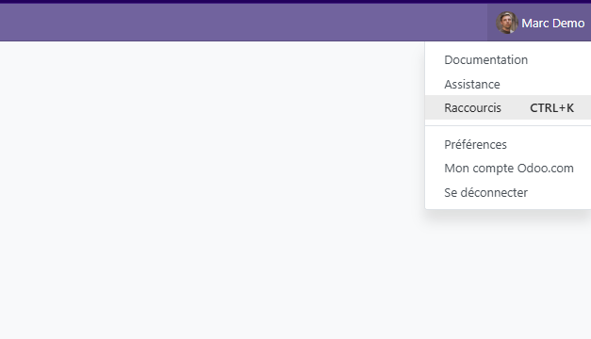
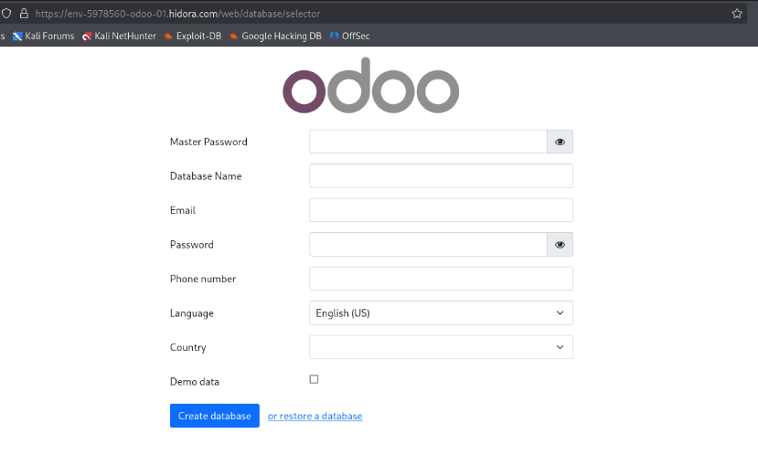
Découverte initiale
Accès à l'interface ODOO le 13/03/2025 :
Authentification avec "Marc Demo "
Interface minimaliste sans modules
Évolution le 14/03/2025 :
Redirection vers la page de création de base de données
Changement de configuration

Slide 7
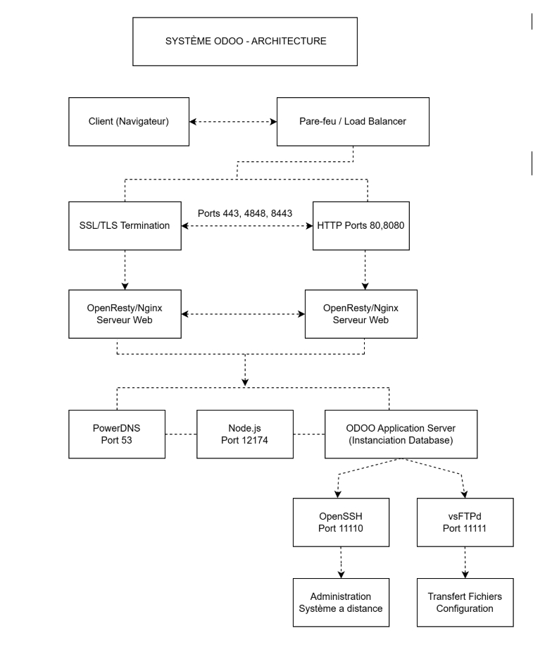
Architecture du système
Composants identifiés :
Serveurs web : OpenResty & Nginx (ports 80, 443, 4848, 8080, 8443)
Serveur d'application ODOO
Base de données PostgreSQL
Serveur Node.js Express (port 12174)
Services administratifs : PowerDNS, OpenSSH, vsFTPd

Slide 8
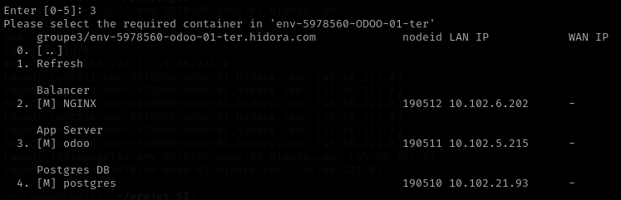
Architecture containerisée
Environnement basé sur des conteneurs
Conteneurs identifiés :
NGINX (ID: 190512, IP: 10.102.6.202)
ODOO (ID: 190511, IP: 10.102.5.215)
PostgreSQL (ID: 190510, IP: 10.102.21.93)
Architecture multi-tier isolée et orchestrée

Slide 9
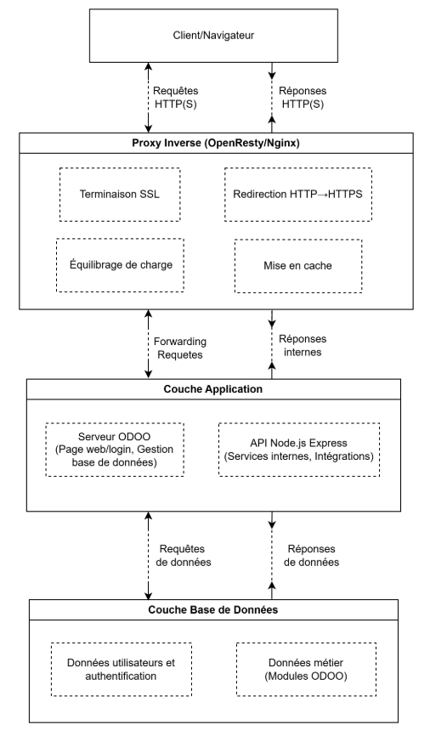
Cartographie des flux d'information
Flux principaux :
Requêtes client
Proxy inverse
Application ODOO
Authentification et gestion des sessions
Communication inter-services
Accès base de données

Slide 10
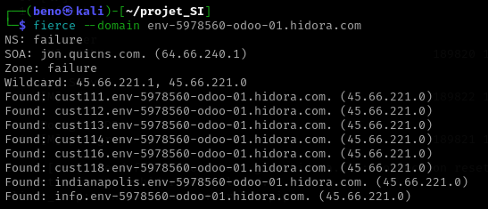
Analyse des sous-domaines
Sous-domaines découverts :
Implications :
Architecture multi-tenant
Surface d'attaque élargie

Slide 11
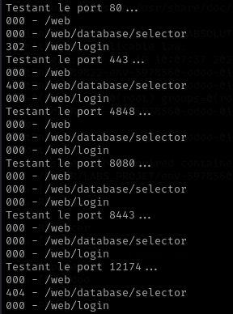
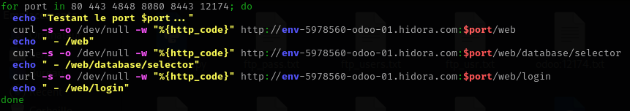
Tests d'accessibilité ODOO
Script de détection des chemins ODOO :
Résultats :
Port 80 : Redirection sur /web/login (302)
Port 443 : Erreur sur /web/database/selector (400)
Autres ports : Pas de réponse (000)

Slide 12
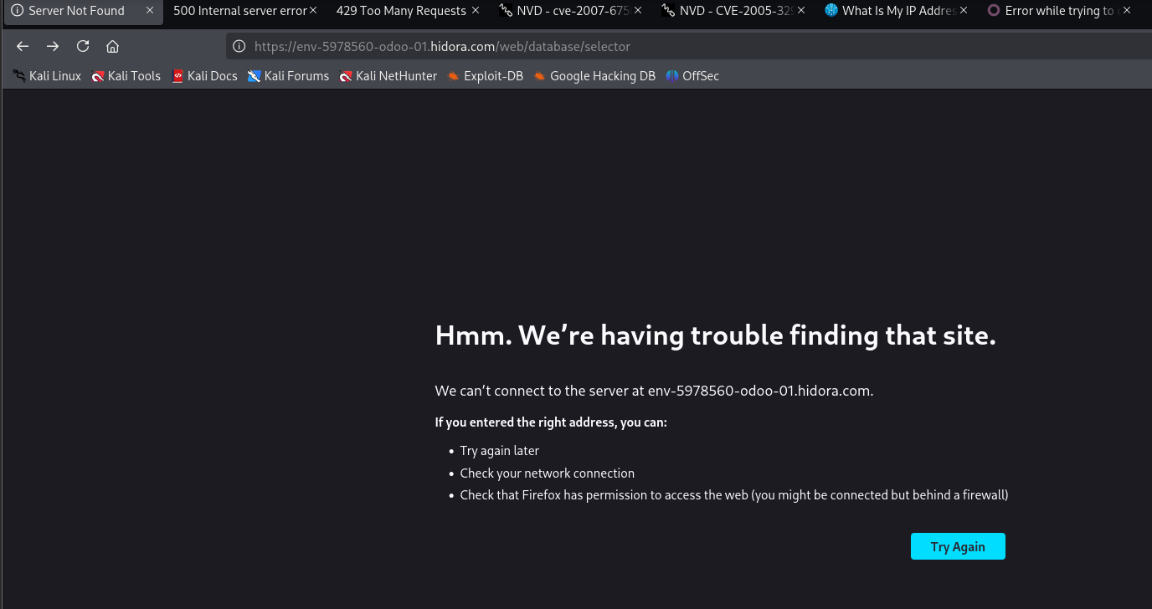
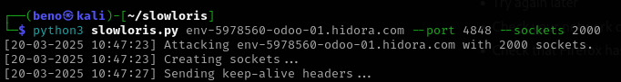
Vulnérabilité 1- Slowloris
Vulnérabilité 1 : Slowloris (CVE-2007-6750)
Description : Attaque DoS par saturation des connexions HTTP
Sévérité : MEDIUM (5.0)
Test réalisé :
Résultat : Inaccessibilité du service après quelques minutes
Impact potentiel : Interruption du service ODOO pour tous les utilisateurs

Slide 13
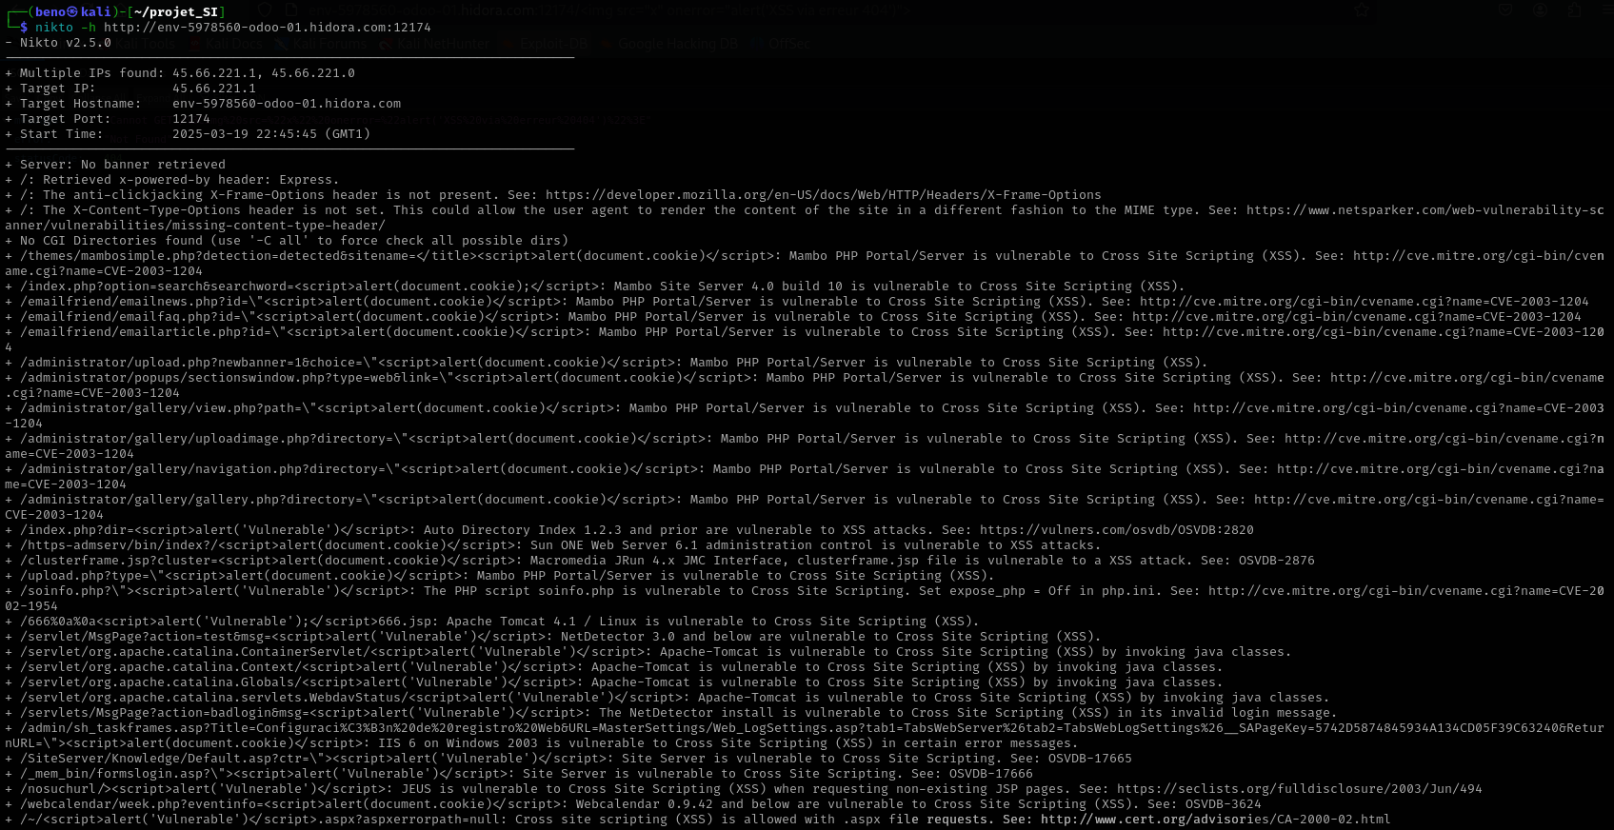

Vulnérabilité 2 - Node.js Express
Vulnérabilité 2 : Node.js Express
Description :
Absence d'en-têtes de sécurité HTTP
Multiples vulnérabilités XSS potentielles
Test réalisé : Scan Nikto sur le port 12174
Résultats : Plus de 200 points d'injection XSS potentiels
Impact potentiel :
Vol de sessions utilisateurs
Injection de contenu malveillant

Slide 14
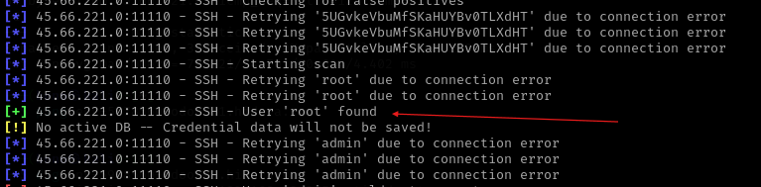
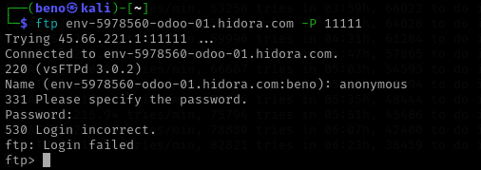
Tests d'authentification
Serveur SSH (OpenSSH 7.4) :
Énumération d'utilisateurs réussie
Utilisateur 'root' détecté
Serveur FTP (vsftpd 3.0.2) :
Accès anonyme désactivé
Force brute non concluante
Implications :
Configuration de base renforcée
Possibilités d'amélioration

Slide 15
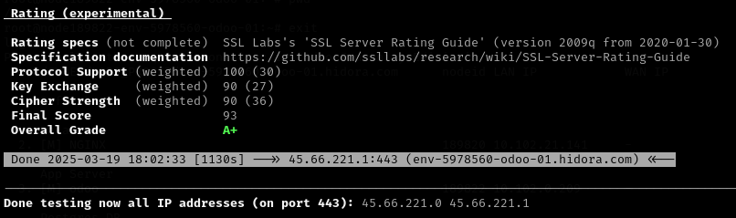
Analyse des en-têtes HTTP
Configuration SSL : Note A+ (testssl.sh)
En-têtes de sécurité identifiés :
Redirection HTTP vers HTTPS
Cookie HttpOnly
Points d'amélioration :
Ajout d'en-têtes X-Frame-Options
Ajout d'en-têtes X-Content-Type-Options
Configuration HSTS plus stricte

Slide 16


Recommandation - 1
Protection contre les attaques DoS
Constat : Vulnérabilité Slowloris confirmée
Mesures proposées :
Nginx :
1 - Pour Nginx/OpenResty
2 - Limitation des connexions
Bénéfices : Protection contre les attaques DoS simples sans matériel supplémentaire

Slide 17


Recommandation - 2
Sécurisation de l'application Node.js
Constat : Application Node.js Express vulnérable
Mesures proposées :
1 - Ajout des en-têtes de sécurité
2 - Protection XSS
3 - Limitation de débit
Bénéfices : Élimination des failles XSS et renforcement global

Slide 18
Recommandation - 3
Architecture de sécurité globale
Constat : Architecture complexe avec plusieurs vecteurs d'attaque
Mesures proposées :
Déploiement d'un WAF (Web Application Firewall)
Consolidation des accès administratifs via VPN
Mise à jour régulière des composants (vsftpd, OpenSSH)
Monitoring de sécurité centralisé
Bénéfices : Défense en profondeur et détection proactive

Slide 19

Conclusion
Points forts du SI :
Architecture moderne et containerisée
Configuration SSL robuste
Accès administratifs sur ports non standards
Axes d'amélioration :
Protection contre les attaques DoS
Sécurisation des applications web
Renforcement global de l'architecture

Slide 20



Merci de votre attention !

